Slide 1



Turvalliset siirtymiset ja liikkumisen avustaminen

Slide 2
Yleistä
Asiakkailla voi olla toimintakyky alentunut, jolloin he voivat tarvita apua siirtymisiin tai varmistusta liikkumiseen.
Arvioi asiakkaan/potilaan toimintakyky ja voimavarat.
Mieti myös omat voimavarasi; taitosi ja kuntosi.
Valitse asiakkaan tilanteen ja oman kuntosi mukaan sopiva avustustapa, aktivointikeinot ja apuvälineet.

Slide 3
Mitä huomioin?
Voin ohjata ja avustaa eri tavoilla: sanallisesti, kevyesti ohjaten (fasilitoiden) tai enemmän avustaen (manuaalisesti/taktiilisesti).
https://youtu.be/7AIi3HMJlcA
Annan asiakkaalle mahdollisuuden tehdä mahdollisimman itsenäisesti, mutta kuitenkin turvallisesti.
Huomioin ja hyödynnän oikeita liikemalleja.
Pidän otteen laajana ja turvallisena.
Kerron asiakkaalle, mitä ollaan tekemässä, myös avustamisen aikana kerron tapahtuvista asioista.
Hyödynnän omaa kehoa ja painonsiirtoja avustustilanteissa
Varmistan ympäristön turvallisuuden.
Muistan myös oman ergonomiani!

Slide 4
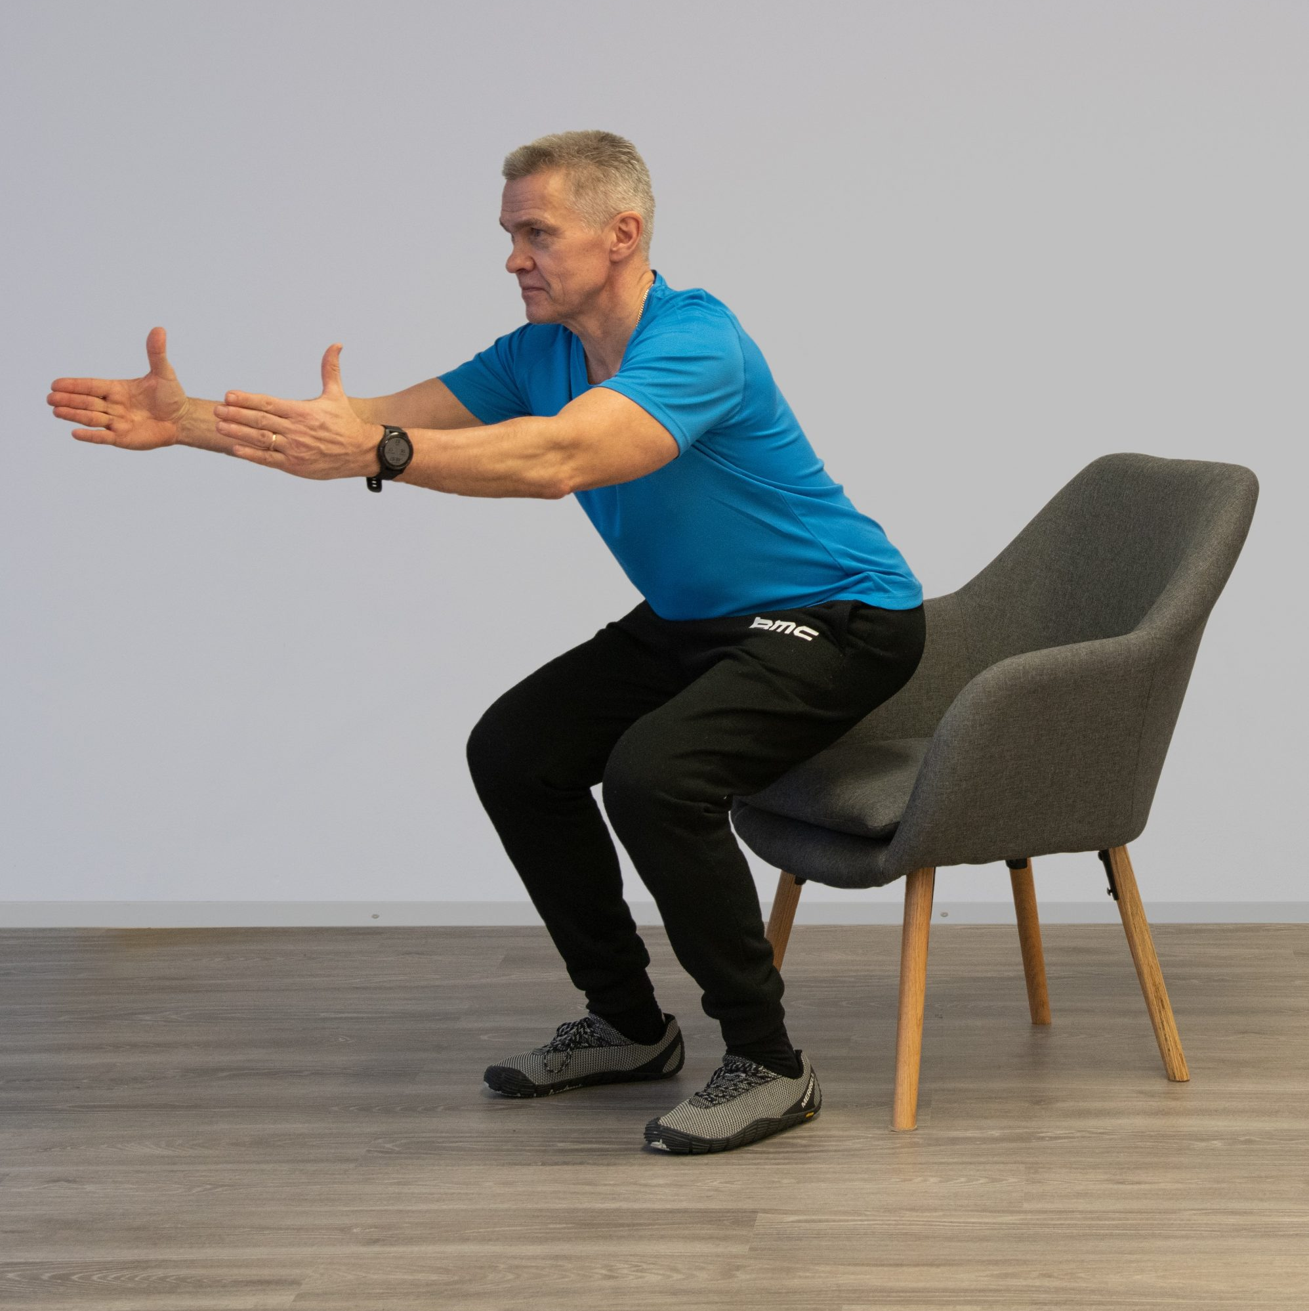
Istumasta seisomaannousu
Seisomaan nouseminen edellyttää alaraajojen voimaa ja polvien sekä lantion ojentumista.
Pyydä asiakasta siirtymään tai avusta siirtymistä lähemmäs istuimen etureunaa.
Varmista, että asiakkaan jalat ovat tukevasti lattiassa. Jalkojen tulisi olla lähellä istuimen etureunaa eli jalkaterien polvia taaempana.
Painon tulee siirtyä eteen ja ylävartalon lähteä ponnistaessa yläviistoon.
Kokeile: Suoraan ylöspäin nouseminen kattoa kohden on itsellekin vaikeaa!
Korkeammalta istuimelta on helpompi nousta ylös.
Avustaa voi tarpeen mukaan kyljistä liikettä ohjaamalla.
https://youtu.be/EJd7Wg3jqqI

Slide 5
Kävelyn varmistaminen
Asiakas saattaa tarvita apua tai varmistamista kävelyyn esim. lihasvoimien heikentymisen tai tasapainovaikeuksien vuoksi.
Apuvälineitä (esim. kävelykeppi, kyynärsauvat, rollaattori) voi käyttää liikkumisen apuna.
Hyvä on myös tiedostaa, miten paljon asiakas tarvitsee henkilökunnan apua tai varmistusta.
Tauot ja kävelynopeuden huomioiminen voivat auttaa liikkumisessa.
Miten kävelyä kannattaa varmistaa?
sijoittuminen asiakkaaseen nähden
etäisyys asiakkaasta
varmistaminen esim. yläraaja asiakkaan selän takana tai lantiossa.
Kevyen tuen antaminen asiakkaalle esim. omasta kädestä.

Slide 6
Pyörätuolissa asennon korjaaminen
https://youtu.be/J81jkPpiKvE
Varmista, että jarrut ovat lukossa
Irrota jalkatelineet tarvittaessa
Anna asiakkaan toimia itse mahdollisimman aktiivisesti
Huomioi hyvät turvalliset otteet, ei repimistä

Slide 7
Pyörätuolista sängylle siirtyminen
Varmista ensin tarvitseeko asiakas yhden vai kahden henkilön apua siirtymiseen.
Yhden henkilön avustuksella siirtyminen: https://youtu.be/sR5Wp5M6-f4
Siirron avustamisessa kannattaa ensin miettiä, onko apuvälineistä hyötyä (esim. liukulauta, Turneri)
Siirtyminen ”alamäkeen” helpompaa
Siirtyminen varsinkin ensimmäisillä kerroille voi jännittää asiakasta. Ole lähellä asiakasta ja toimi varmoin ottein.
Varmista, että teette siirtymistä yhtä aikaa asiakkaan kanssa. Esim. laskeminen ja sovitusti siirtyminen voivat auttaa tässä.

Slide 8
Vuoteessa kyljelle kääntyminen
https://youtu.be/8-GZ0I6u8bY
Asiakas siirtyy/avustetaan ensin soveltuvaan paikkaan vuoteessa.
Nousutuki voi helpottaa nousemista
Asiakas tarttuu itse nousutukeen.
Jos tämä ei ole mahdollista niin ohjataan laidasta kauempana olevan hartian takaa ja lantiosta.

Slide 9
Vuoteessa ylöspäin siirtymisen avustaminen
https://youtu.be/qRUeupI3LMA
https://youtu.be/qzijrVlcgZw
Avustamiseen vaikuttaa asiakkaan toimintakyky, mieti tai kysy muualta henkilökunnalta tarvitseeko asiakas yhden vai kahden avustusta
Hyödynnä omaa kehoasi esim. painonsiirtoja

Slide 10
Apuvälineitä työn tueksi
Siirtovyö, talutusvyö
Liukulakana
Siirtolauta
Siirtolaite
Turneri
Istumanostin, https://youtu.be/kl84VEVBjEY
Muut nostimet mm. seisomanostin, henkilönostin https://youtu.be/eeNvCj9zo2w
Asiakas voi hyödyntää esim.
kävelykeppiä
kyynärsauvoja
rollaattoria https://youtu.be/JhZ7-biBTYU
pyörätuolia

Slide 11
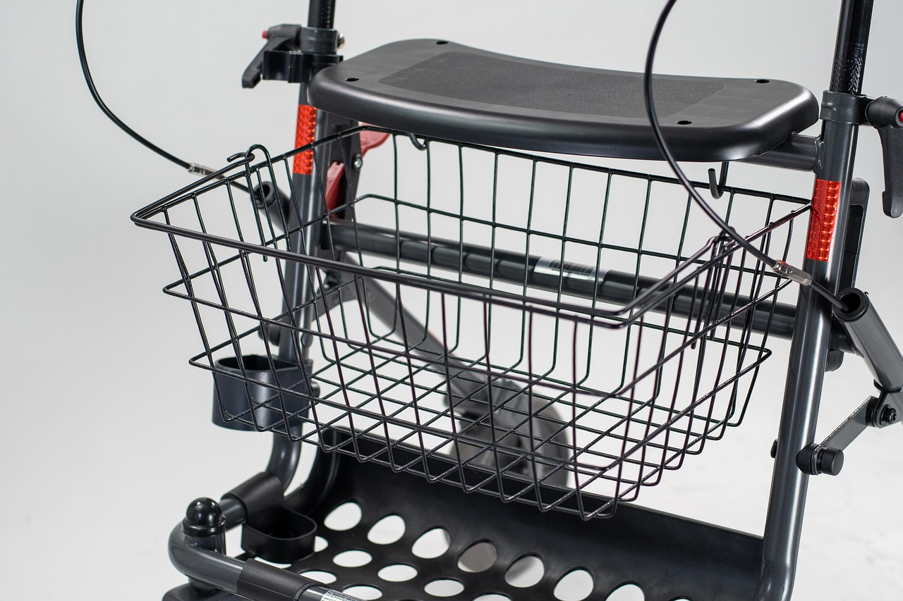
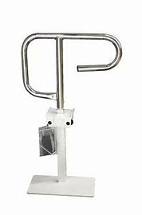
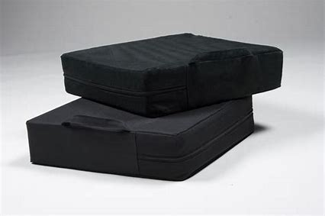
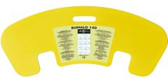
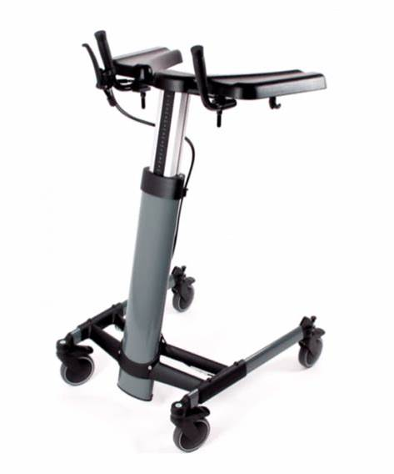
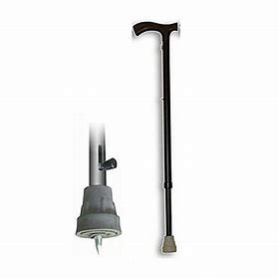
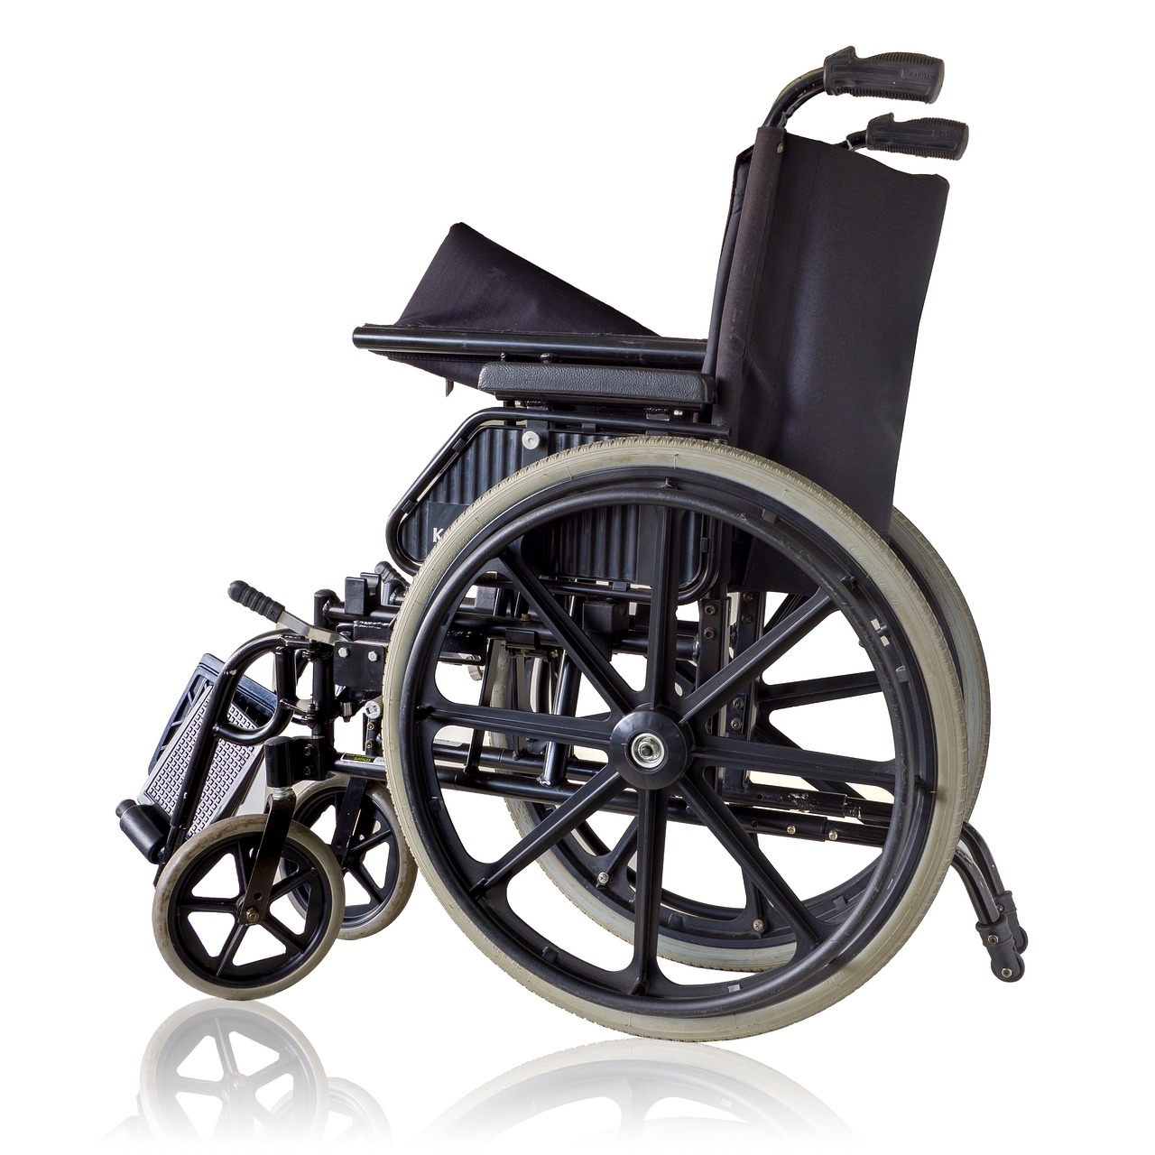
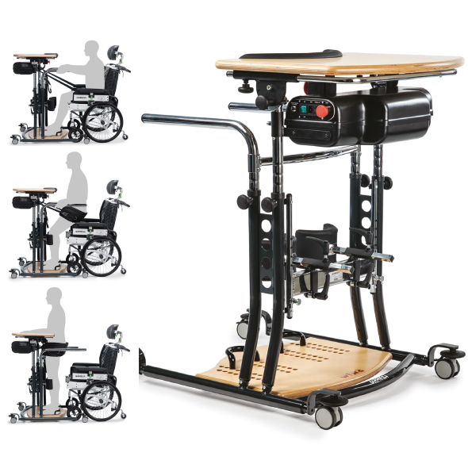
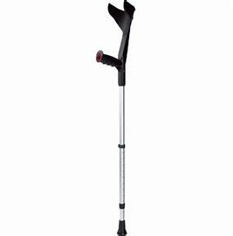
Kuva: Apuvalineavux.fi
Kuva: Pixabay
Kuva: Tukimet Oy
Kuva: Tukimet
Kuva: Linctus Oy
Kuva: Med1no
Kuva: Pixabay
Kuva: Campmobility.fi
Kuva: Medi10 Oy

Slide 12
Pohdi parin kanssa
Mitkä asiat vaikuttavat turvallisuuteen avustettaessa ja siirtymisissä?
Asiakkaalla
Työntekijällä
Millaisilla tavoilla olet itse avustanut asiakasta?
Millaisia apuvälineitä olet hyödyntänyt?
Entä mistä apuvälineistä on ollut asiakkaalle apua liikkumisessa?

Slide 13
Lähteet
Eronen, A-K. 2018. Kuinka ohjaan tuolista seisomaannousun?- https://youtu.be/EJd7Wg3jqqI
Ikäinstituutti-Voitas, Etusivu – Voitas
Ollila, J., Hakkarainen, T., Kan, S. & Lehtonen, E. 2018. Hyvinvoinnin ja toimintakyvyn edistäminen. Helsinki: Sanoma Pro.
Respecta, Siirtymisen ja liikkumisen tukemisen ratkaisut – Respecta
Saavalainen, M-R.
Skantz, H. ym., Jyväskylän yliopisto, Kävelyn tauottaminen ja hidastaminen voi auttaa ikääntynyttä jatkamaan ulkona liikkumista — Jyväskylän yliopisto (jyu.fi)
Tehy-lehti, Näin nostat vanhuksen yksin ylös lattialta – tunnetko jo nämä apuvälineet? | Tehy-lehti (tehylehti.fi)
Työterveyslaitos, Potilassiirrot | Työterveyslaitos (ttl.fi)
www.prergo.fi
Lisätietoa:
Ont-pohja (theseus.fi)

